Slide 1
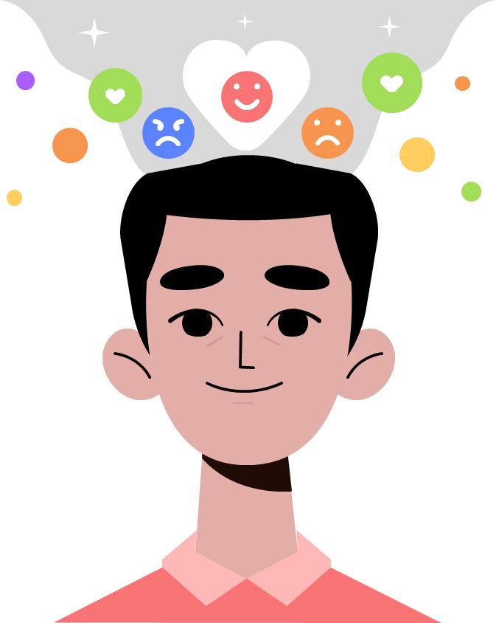
Inteligencia emocional
“Conocerse a si mismo es el principio de toda
sabiduría”

Slide 2
Dimensiones de la persona
Espiritual
Física
Emocional
Mental
Persona de forma holística

Slide 3
Inteligencia
La inteligencia es la capacidad de entender, asimilar, elaborar información y utilizarla para resolver problemas y parece estar ligada a funciones mentales como percepción y memoria.
Emoción
Reacción subjetiva al ambiente acompañada de respuesta neuronal y hormonal; se consideran reacciones de tipo adaptativo que afectan a nuestra manera de ser.

Slide 4
Diferencias
IQ
EQ
Procesamiento visual espacial
Conocimiento del mundo
Razonamiento fluído
Memoria de trabajo
Razonamiento cuantitativo
Identificar emociones
Evaluar cómo se siente
Manejar emociones
Identificar las emociones de otros
Relaciones interpersonales

Slide 5
Sistema limbico y las emociones
Tálamo
Procesamiento de información sensitiva
El sistema limbico
Respuesta emocional
Produce respuestas emocionales
Amígdala
Respuesta fisiologica y conductual ante los estimulos

Slide 6






Alegría
Enojo
Experiencias positivas y gratificantes
Establecer límites y proteger nuestra integridad emocional y física
Tristeza
Emociones Primarias
Sorpresa
Procesar la pérdida y la separación
Adaptarnos rápidamente a nuevos escenarios
Miedo
Asco
Alerta ante situaciones de peligro o amenaza.
Protege de situaciones potencialmente peligrosas

Slide 7
De donde viene la
Inteligencia Emocional
Lógico- matemática
Linguística
Espacial
H. Gardner
Inteligencias múltiples
Musical
Corporal- cinestésica
Intrapersonal
Cambio de enfoque de persona pasiva a persona activa
Interpersonal

Slide 8
Según Daniel Goleman
Inteligencia emocional: La capacidad de reconocer, aceptar y canalizar nuestras conductas a objetivos deseados, lograrlo y compartirlo con los demás
Autoconocimiento
Autorregulación
Automotivación
Conciencia social
Habilidades sociales
Inteligencia intrapersonal
Inteligencia interpersonal

Slide 9

Claves para desarrollar IE
Observación
Participación
Disciplina
Compromiso
Honestidad

Slide 10
Beneficios
Salud
Autorregulación
Relaciones Saludables
Automotivación
Sentido de la vida
Autoconocimiento

Slide 11
Educación emocional
Regulación emocional
Niños
Madurez
Inteligencia
Adultos

Slide 12


Muchas gracias por su participación

